Slide 1
Мое увлечение «Комнатные цветы»
Павлова Людмила Валентиновна,
Воспитатель МБДОУ №12

Slide 2
Выращивание комнатных растений – всепоглощающее увлечение. С каждым годом комнатные растения становятся все популярнее, и лишь немногие люди отказывают себе в удовольствии обзавестись цветущими или декоративно - лиственными растениями и превратить свое жилье в уютный дом.

Slide 3
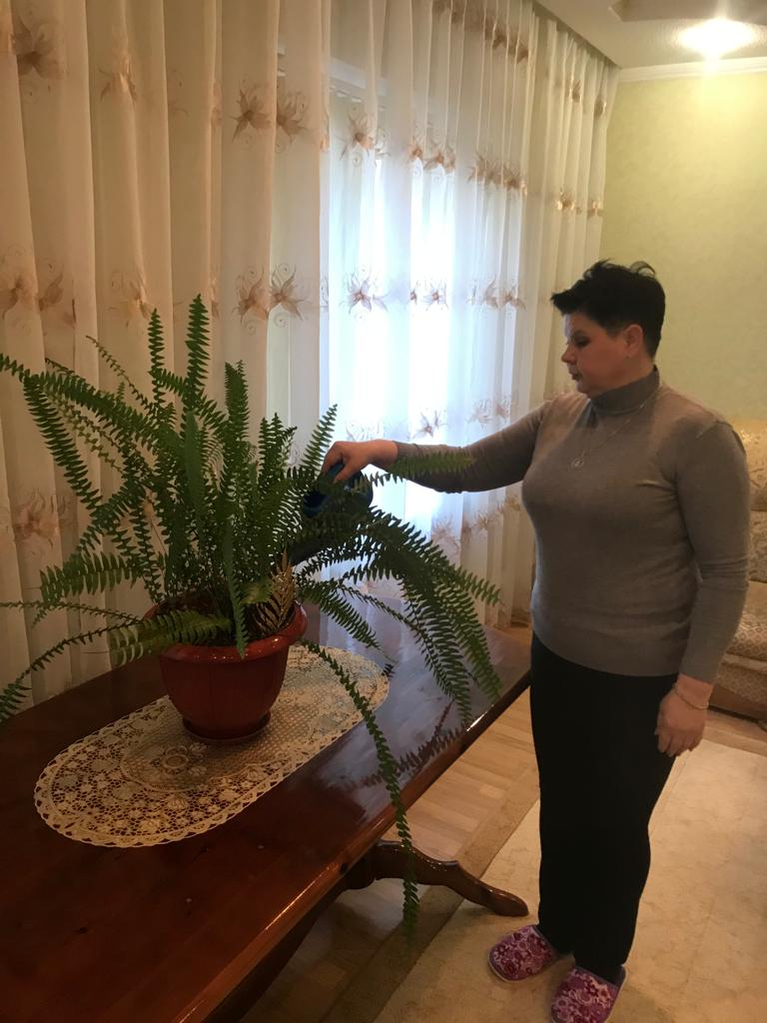
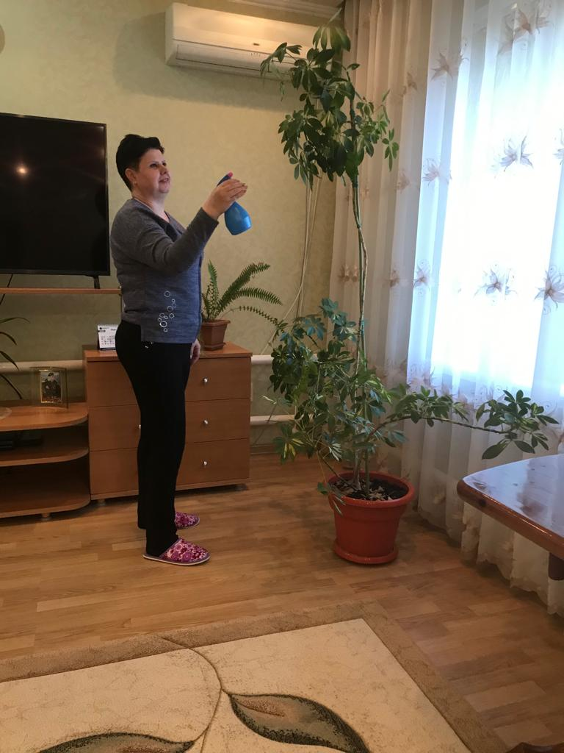
«Почему я люблю заниматься
комнатными растениями?»

Slide 4
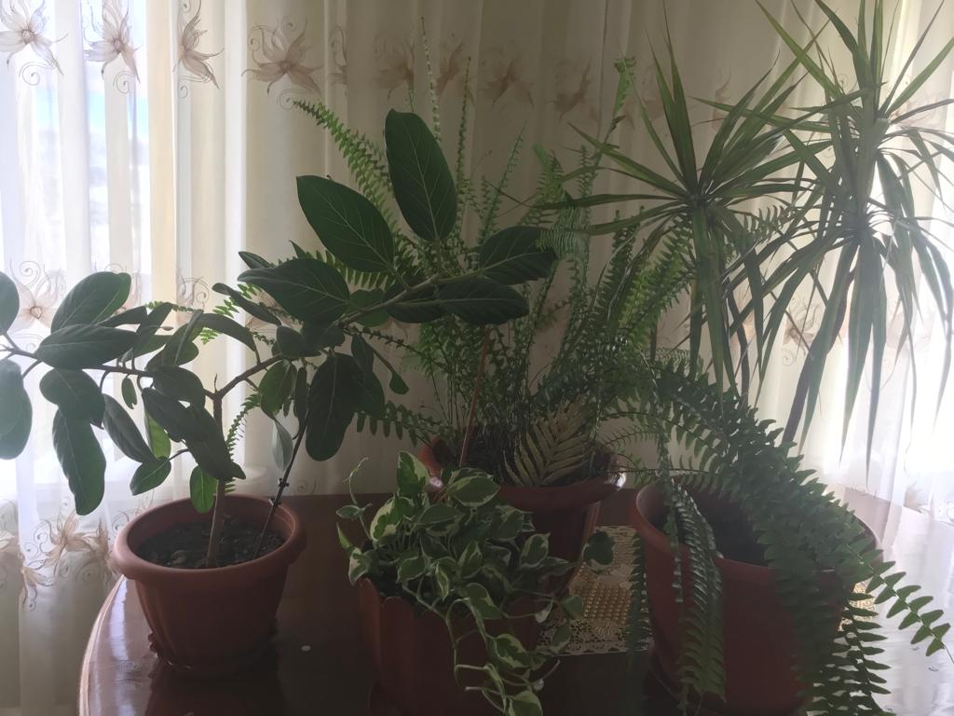
Создают атмосферу уюта и покоя,
в которой мы так нуждаемся в напряженной суете повседневной жизни.

Slide 5
Цветущий оазис в доме.
Суровой зимой и дождливой осенью, когда за окном стоят голые стволы деревьев, а земля скованна морозом, комнатные цветы напоминают лето.

Slide 6
Повышают работоспособность.
Человеческим глазом зеленый цвет воспринимается как наиболее благоприятный и спокойный, что не удивительно, ведь это цвет самой природы, цвет весны и возрождения. Он несет в себе стабильность и мир, человек, выбирающий этот цвет готов к созерцанию, успокоению и принятию вселенской мудрости

Slide 7
Цветы – это образ жизни.
Они изначально заложены в нашем характере, в наших чувствах, нашем понимании прекрасного, возвышенного и печального. Мне очень нравятся декоративно- лиственные и вьющиеся растения.

Slide 8
Комнатные цветы необходимы для работы.
Я работаю воспитателем в детском саду.
Своих воспитанников я знакомлю не только с разнообразием комнатных цветов, но и с условиями выращивания и ухода за зелеными красавицами.

Slide 9
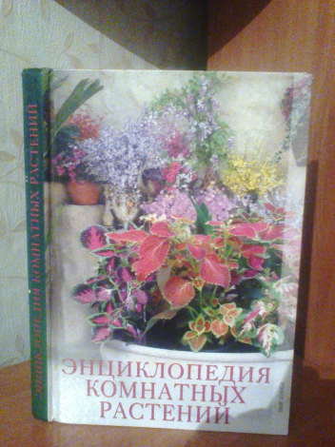
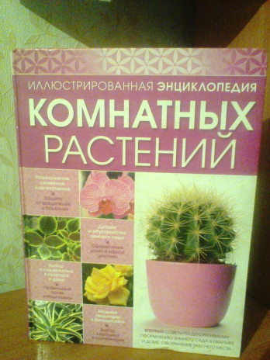
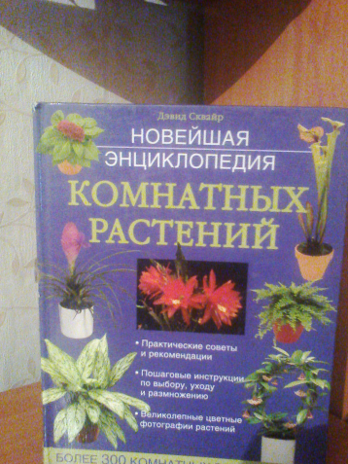
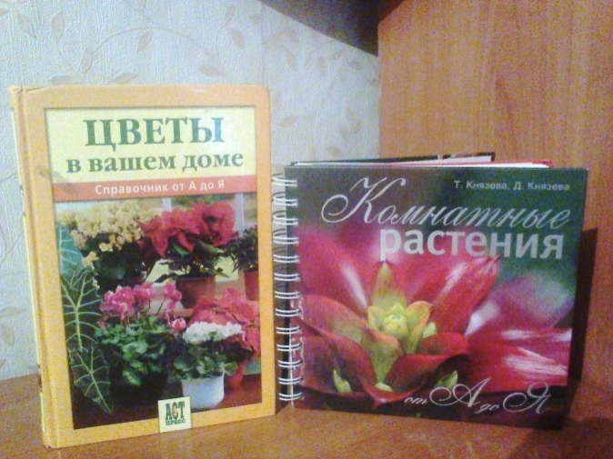
Повышают самообразование.
Уход за домашними растениями требует знания, умения и любви, потому что они все очень разные.

Slide 10
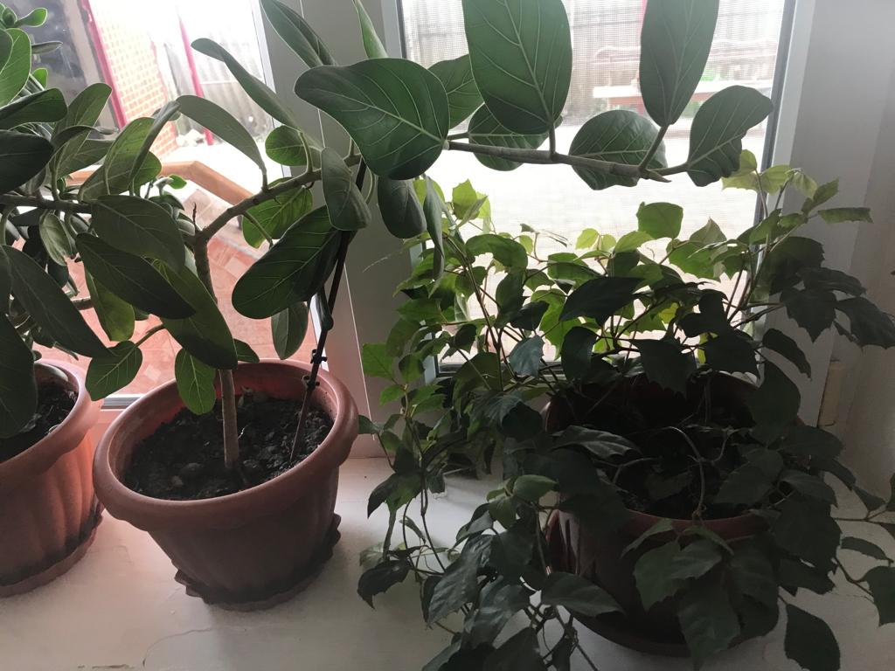
Развивают познавательные процессы.
Растения – это живые организмы и требуют постоянного внимания и трудолюбия. Цветы – душа человека, и чем больше цветов в доме, тем чище душа.

Slide 11
Дарят подарок на День рождения.
Амариллис на протяжении пяти лет расцветает ко дню
моего рождения.

Slide 12
Желаю вам удачи и творческих успехов, уважаемые коллеги!
СПАСИБО ЗА ВНИМАНИЕ.

